Slide 1
世界风光

Slide 2
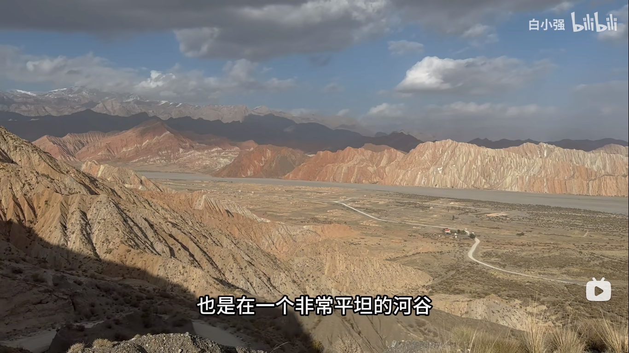
新疆南部-依奇克里克油矿

